Slide 1
正则表达式

Slide 2
正则表达式概述
正则表达式在 JavaScript 中的使用
正则表达式中的特殊字符
正则表达式中的替换

Slide 3
1. 正则表达式概述
1.1 什么是正则表达式
正则表达式（ Regular Expression ）是用于匹配字符串中字符组合的模式。在 JavaScript中，正则表达式也是对象。
正则表通常被用来检索、替换那些符合某个模式（规则）的文本，例如验证表单：用户名表单只能输入英文字母、数字或者下划线， 昵称输入框中可以输入中文(匹配)。此外，正则表达式还常用于过滤掉页面内容中的一些敏感词(替换)，或从字符串中获取我们想要的特定部分(提取)等 。
其他语言也会使用正则表达式，本阶段我们主要是利用 JavaScript 正则表达式完成表单验证。

Slide 4
1. 正则表达式概述
1.2 正则表达式的特点
1. 灵活性、逻辑性和功能性非常的强。
2. 可以迅速地用极简单的方式达到字符串的复杂控制。
3. 对于刚接触的人来说，比较晦涩难懂。比如： ^\w+([-+.]\w+)*@\w+([-.]\w+)*\.\w+([-.]\w+)*$
4. 实际开发,一般都是直接复制写好的正则表达式. 但是要求会使用正则表达式并且根据实际情况修改正则表达式. 比如用户名: /^[a-z0-9_-]{3,16}$/

Slide 5
正则表达式概述
正则表达式在 JavaScript 中的使用
正则表达式中的特殊字符
正则表达式中的替换

Slide 6
2. 正则表达式在 JavaScript 中的使用
2.1 创建正则表达式
在 JavaScript 中，可以通过两种方式创建一个正则表达式。
1. 通过调用 RegExp 对象的构造函数创建
var 变量名 = new RegExp(/表达式/);
2. 通过字面量创建
var 变量名 = /表达式/;
// 注释中间放表达式就是正则字面量

Slide 7
2. 正则表达式在 JavaScript 中的使用
2.2 测试正则表达式 test
test() 正则对象方法，用于检测字符串是否符合该规则，该对象会返回 true 或 false，其参数是测试字符串。
regexObj.test(str)
regexObj 是写的正则表达式
str 我们要测试的文本
就是检测str文本是否符合我们写的正则表达式规范.

Slide 8
正则表达式概述
正则表达式在 JavaScript 中的使用
正则表达式中的特殊字符
正则表达式中的替换

Slide 9
3. 正则表达式中的特殊字符
3.1 正则表达式的组成
一个正则表达式可以由简单的字符构成，比如 /abc/，也可以是简单和特殊字符的组合，比如 /ab*c/ 。其中特殊字符也被称为元字符，在正则表达式中是具有特殊意义的专用符号，如 ^ 、$ 、+ 等。
特殊字符非常多，可以参考：
MDN：https://developer.mozilla.org/zh-CN/docs/Web/JavaScript/Guide/Regular_Expressions
jQuery 手册：正则表达式部分
正则测试工具: http://tool.oschina.net/regex
这里我们把元字符划分几类学习 。

Slide 10
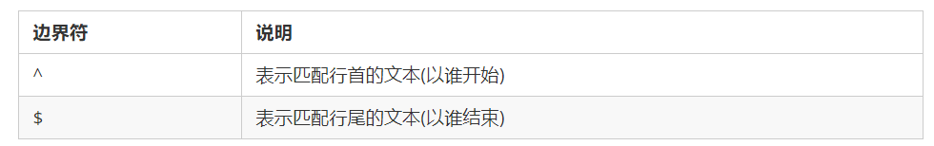
3. 正则表达式中的特殊字符
3.2 边界符
正则表达式中的边界符（位置符）用来提示字符所处的位置，主要有两个字符。
如果 ^ 和 $ 在一起，表示必须是精确匹配。

Slide 11
3. 正则表达式中的特殊字符
3.3 字符类
字符类表示有一系列字符可供选择，只要匹配其中一个就可以了。所有可供选择的字符都放在方括号内。
1. [] 方括号
/[abc]/.test('andy') // true
后面的字符串只要包含 abc 中任意一个字符，都返回 true 。

Slide 12
3. 正则表达式中的特殊字符
3.3 字符类
字符类表示有一系列字符可供选择，只要匹配其中一个就可以了。所有可供选择的字符都放在方括号内。
2. [-] 方括号内部 范围符-
/^[a-z]$/.test(c') // true
方括号内部加上 - 表示范围，这里表示 a 到 z 26个英文字母都可以。

Slide 13
3. 正则表达式中的特殊字符
3.3 字符类
字符类表示有一系列字符可供选择，只要匹配其中一个就可以了。所有可供选择的字符都放在方括号内。
3. [^] 方括号内部 取反符^
/[^abc]/.test('andy') // false
方括号内部加上 ^ 表示取反，只要包含方括号内的字符，都返回 false 。
注意和边界符 ^ 区别，边界符写到方括号外面。

Slide 14
3. 正则表达式中的特殊字符
3.3 字符类
字符类表示有一系列字符可供选择，只要匹配其中一个就可以了。所有可供选择的字符都放在方括号内。
4. 字符组合
/[a-z1-9]/.test('andy') // true
方括号内部可以使用字符组合，这里表示包含 a 到 z 的26个英文字母和 1 到 9 的数字都可以。

Slide 15
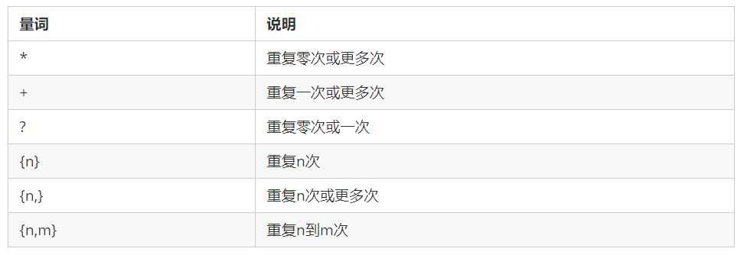
3. 正则表达式中的特殊字符
3.4 量词符
量词符用来设定某个模式出现的次数。

Slide 16

3. 正则表达式中的特殊字符
案例：用户名验证
功能需求:
如果用户名输入合法, 则后面提示信息为 : 用户名合法,并且颜色为绿色
如果用户名输入不合法, 则后面提示信息为: 用户名不符合规范, 并且颜色为绿色

Slide 17
3. 正则表达式中的特殊字符
案例：用户名验证分析
分析:
用户名只能为英文字母,数字,下划线或者短横线组成, 并且用户名长度为 6~16位.
首先准备好这种正则表达式模式 /$[a-zA-Z0-9-_]{6,16}^/
当表单失去焦点就开始验证.
如果符合正则规范, 则让后面的span标签添加 right 类.
如果不符合正则规范, 则让后面的span标签添加 wrong 类.

Slide 18
3. 正则表达式中的特殊字符
3.5 括号总结
大括号 量词符. 里面表示重复次数
中括号 字符集合。匹配方括号中的任意字符.
小括号 表示优先级
可以在线测试: https://c.runoob.com/

Slide 19
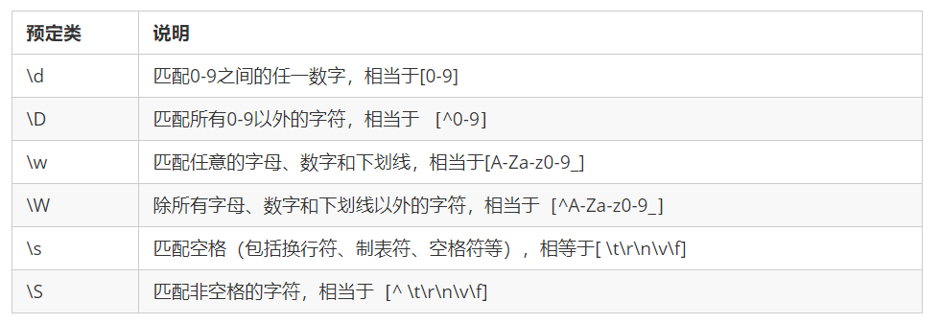
3. 正则表达式中的特殊字符
3.6 预定义类
预定义类指的是某些常见模式的简写方式。

Slide 20
3. 正则表达式中的特殊字符
案例：表单验证
分析:
手机号码: /^1[3|4|5|7|8][0-9]{9}$/
QQ: [1-9][0-9]{4,} (腾讯QQ号从10000开始)
昵称是中文: ^[\u4e00-\u9fa5]{2,8}$

Slide 21
正则表达式概述
正则表达式在 JavaScript 中的使用
正则表达式中的特殊字符
正则表达式中的替换

Slide 22
4. 正则表达式中的替换
4.1 replace 替换
replace() 方法可以实现替换字符串操作，用来替换的参数可以是一个字符串或是一个正则表达式。
stringObject.replace(regexp/substr,replacement)
第一个参数: 被替换的字符串 或者 正则表达式
第二个参数: 替换为的字符串
返回值是一个替换完毕的新字符串

Slide 23
4. 正则表达式中的替换
4.2 正则表达式参数
/表达式/[switch]
switch(也称为修饰符) 按照什么样的模式来匹配. 有三种值：
g：全局匹配
i：忽略大小写
gi：全局匹配 + 忽略大小写

Slide 24
4. 正则表达式中的替换
案例：敏感词过滤

